Slide 1
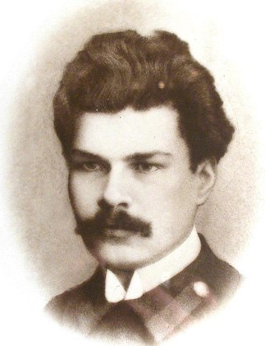
Максім
Багдановіч
1891 - 1917

Slide 2
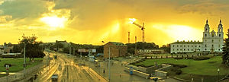
Пачатак вуліцы М.Багдановіча ў Мінску.

Slide 3
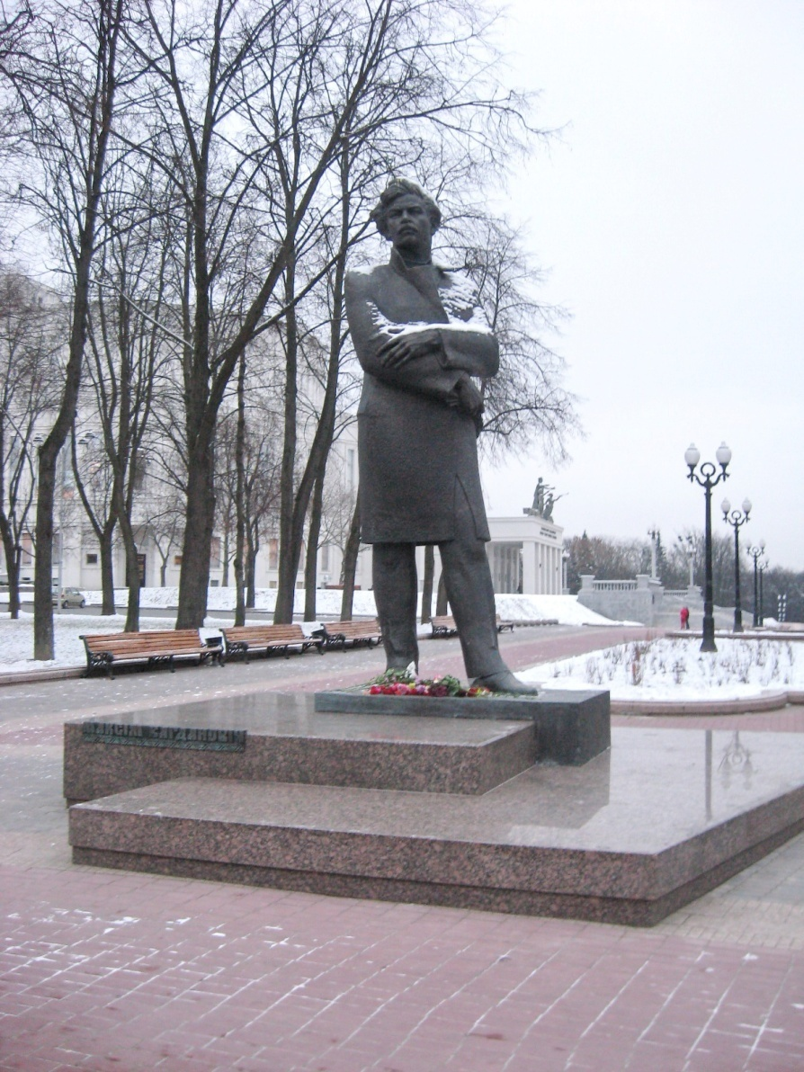
Помнік Максіму Багдановічу ў Мінску.

Slide 4
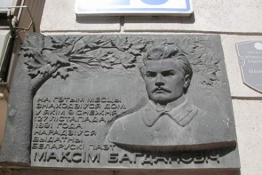
Мемарыяльная дошка на будынку па вуліцы Максіма Багдановіча ў Мінску, дзе знаходзіўся дом, у якім ён нарадзіўся.

Slide 5
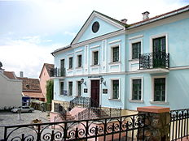
Музей Максіма Багдановіча ў Мінску.

Slide 6
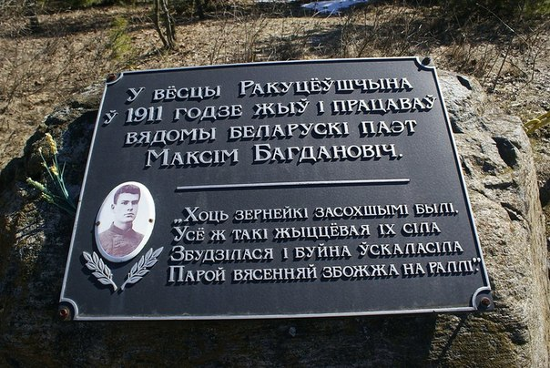
РАКУЦЁЎШЧЫНА –
музей-сядзіба Максіма Багдановіча.

Slide 7
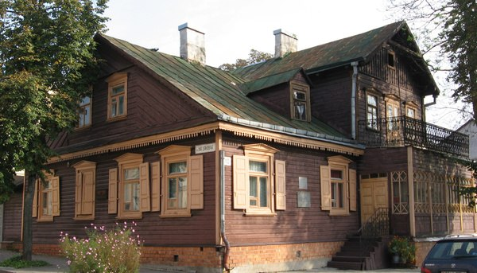
Музей Максіма Багдановіча ў Гродне.

Slide 8
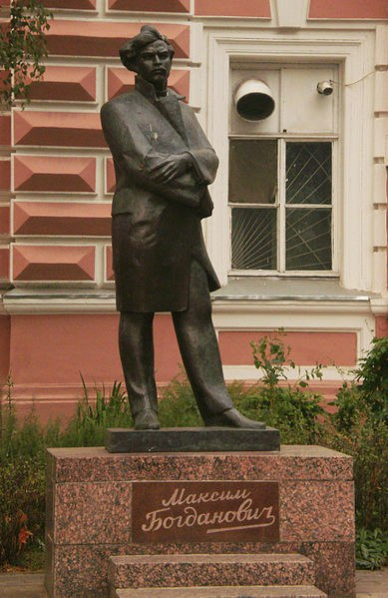
Помнік Максіму Багдановічу ў Яраслаўлі.

Slide 9
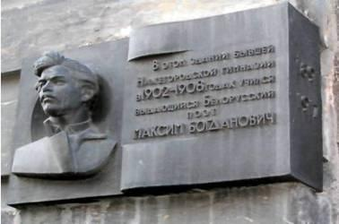
Мемарыяльная дошка на будынку універсітэта
г. Ніжні Ноўгарад.

Slide 10
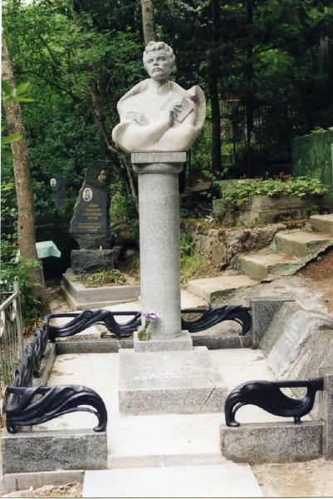
Помнік на магіле Максіма Багдановіча ў Ялце.

Slide 11
Максім
Багдановіч
1891 - 1917

